Slide 1
입력과 출력
10

Slide 2
학습목표
입출력장치들의 종류별 기능을 이해한다.
입출력 동작의 처리 기법을 이해한다.
프로세서, 주기억장치, 입출력 모듈 간의 동작 특성을 이해한다.

Slide 3
목 차
입력장치와 출력장치의 개념
입출력 모듈
입출력장치의 연결과 데이터 전송
입출력의 제어 기법

Slide 4
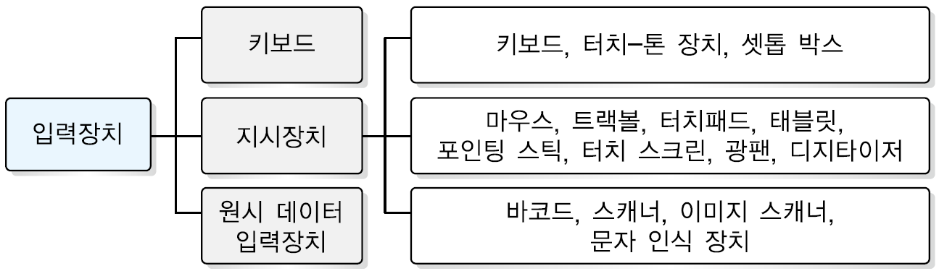
01 입력장치와 출력장치의 개념
중앙처리장치가 입출력장치와 정보를 주고받는 과정을 입출력 처리라고 한다.
입력장치와 출력장치의 종류
멀티미디어 정보 처리로 다양한 종류의 입력장치와 출력장치가 등장하였다.
입력장치의 종류
문자, 기호, 소리, 동영상 정보를 컴퓨터가 이해할 수 있는 2진 코드로 변환시켜, 주기억장치에 저장하거나 중앙처리장치에 전달하는 역할을 하는 것이 입력장치다.
입력장치의 분류
키보드(keyboard)
문자, 숫자, 특수문자 키들을 통해서 입력을 발생시키고 방향키와 기능키를 통해서 수정과 편집을 쉽게 할 수 있는 가장 널리 이용되는 입력장치다.

Slide 5


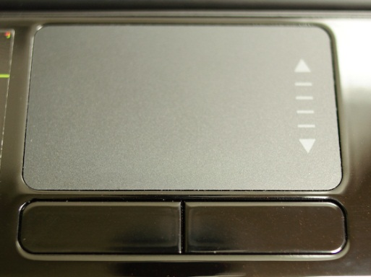
01 입력장치와 출력장치의 개념
지시장치
마우스(mouse)
커서의 이동이나 영역을 지정할 수 있고 아이콘을 선택하고 메뉴를 실행할 수도 있는 입력장치다.
트랙볼(track ball)
고정된 판 위에서 손이나 손바닥으로 회전 시킬 수 있는 볼을 통하여 커서의 영역을 지정, 단추를 이용하여 클릭 동작을 수행한다.
주로 그래픽 정보 입력하는데 사용한다.
터치패드(touch pad)
패드 범위 안에서 손가락을 움직여 화면의 포인터를 이동하는 장치다.
노트북에서 마우스 대용으로 사용, 아이콘의 선택과 더블 클릭 동작을 수행한다. 선택을 오래 지속하면 마우스 오른쪽 버튼을 클릭했을 때의 기능과 동일한 동작을 수행한다.

Slide 6
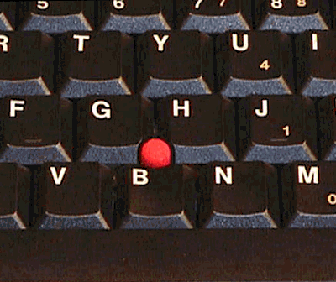
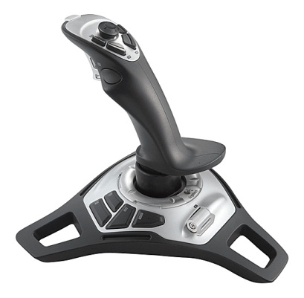
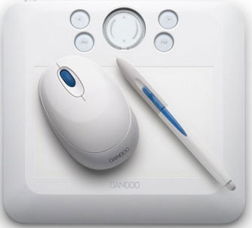
01 입력장치와 출력장치의 개념
포인팅 스틱(pointing stick)
주로 노트북에서 마우스 대용으로 사용한다. 키보드의 G, H, B 문자 키 사이에 튀어나온 연필 지우개 같은 모양으로 마우스 커서를 이동시키는 장치다.
조이스틱(joy stick)
주로 게임 및 컴퓨터 시뮬레이션에서 캐릭터와 도구의 동작을 제어하기 위해 사용하는 입력장치다.
디지타이저(digitizer)
스타일러스(stylus) 펜과 이미지를 복사하는 퍽이라는 도구를 이용하여 그림이나 도형의 위치 관계를 부호화하여 입력하는 장치다.

Slide 7
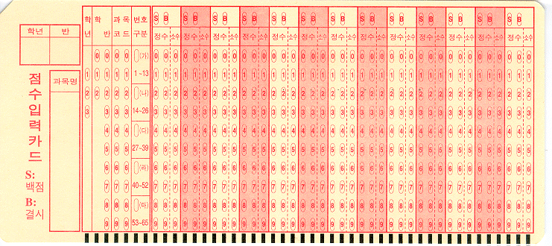
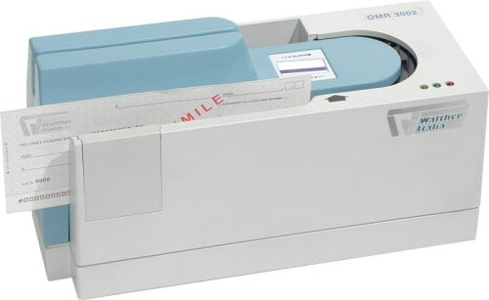
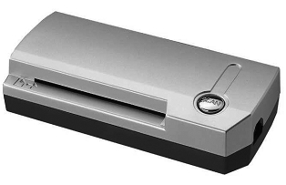
01 입력장치와 출력장치의 개념
원시 데이터 입력장치
광학 마크 판독기(OMR, Optical Mark Reader)
특별히 제작된 용지나 카드에 컴퓨터용 연필이나 사인펜을 사용하여 표시하고 광선을 비추어 반사되는 유무에 따라 기록여부를 판독하는 장치다.
OMR 카드 OMR 기기
광학 문자 판독기(OCR, Optical Character Reader)
사용자에 의해 설계된 광학 문자를 장치를 이용해 직접 읽기 때문에 데이터 입력이 간단한 장점을 갖는다.
설계된 특수 문자만을 사용 가능하다.

Slide 8
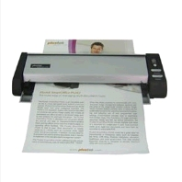
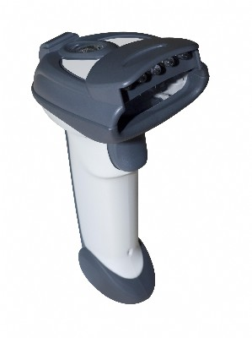
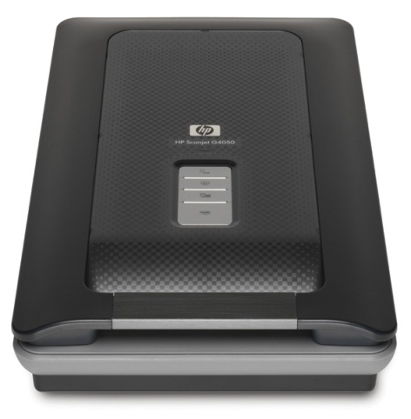
01 입력장치와 출력장치의 개념
스캐너
반사되는 광 신호를 전기 신호로 만들고, 다시 디지털 데이터로 만드는 장치다.
문자 스캐너 : 상표, 서류, 마크 등의 문자 정보를 광학적으로 인식시키는 장치다.
바코드 : 대형 마트에서 판매하는 상품에 부착시켜 상품의 정보를 제공한다.
이미지 스캐너 : 촬영된 사진, 그려진 도면 등의 아날로그 영상을 컴퓨터에 직접 입력 시키는 장치다.
문자 스캐너 바코드 이미지 스캐너

Slide 9
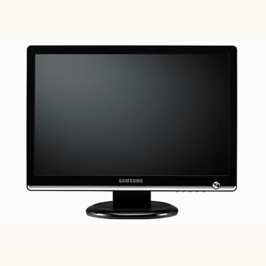
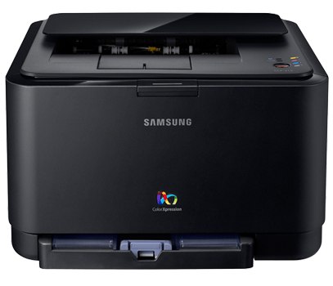
01 입력장치와 출력장치의 개념
출력장치의 종류
처리된 결과 또는 저장 내용을 확인할 수 있는 형태로 나타내는 장치가 출력장치다.
모니터의 소프트 카피와 프린터의 하드 카피로 분류한다.
소프트 카피 출력 장치
CRT 모니터는 브라운관을 사용하여 색 정보를 표현하므로 LCD 모니터에 비해 크기가 크며 무겁다.
LCD 모니터는 두 장의 유리판 사이에 액체를 넣어 색 정보를 표현하기 때문에 CRT 모니터에 비해 가볍고 얇은 장점을 갖는다. 또한 보다 선명하고 떨림이 적은 화면을 제공한다.
하드 카피 출력장치
도트 프린터는 프린터 헤드가 이동하면서 잉크 리본을 두드려 인쇄한다.
속도가 느리고 소음이 크다.
잉크젯 프린터는 프린터 노즐을 통해 잉크를 분사하여 인쇄하는 프린터로 저렴한 비용으로 컬러 인쇄를 할 수 있고 고품질을 제공하는 장점이 있지만 속도가 느리다는 단점이 있다.
레이저 프린터는 레이저 빔을 사용하여 토너를 종이에 묻혀 인쇄 하기 때문에 짧은 시간에 많은 양의 문서를 인쇄 할 수 있으며, 인쇄 품질도 우수한 편이다.

Slide 10
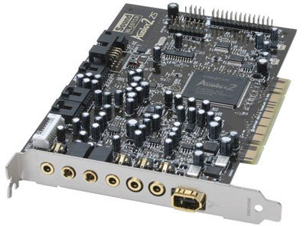
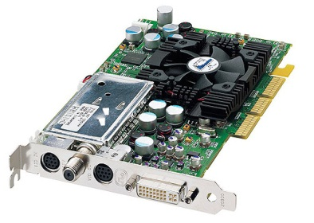
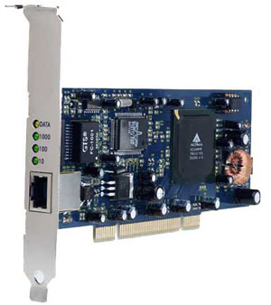
01 입력장치와 출력장치의 개념
입출력 겸용 장치의 종류
멀티미디어를 효과적으로 처리하기 위해 입력과 출력을 동시에 수행하는 장치다.
사운드 카드와 영상 카드, 복합기, 통신접속장치
사운드 카드와 영상 카드
사운드 카드 : 외부에서 녹음되거나 마이크에서 입력되는 음성과 소리 신호를 디지털 데이터로 변환하여 컴퓨터에 입력하고 저장된 소리 데이터나 CPU에서 처리된 소리 데이터를 아날로그 신호로 변환하여 출력하는 장치다.
영상카드 : 촬영된 영상이나 캠코더에서 입력되는 영상 신호를 디지털 데이터로 변환해서 컴퓨터에 입력하고 저장되거나 처리된 영상 디지털 데이터를 아날로그 신호로 변환하여 시각적으로 확인할 수 있도록 출력하는 장치다.
통신 접속 장치
모뎀 : 컴퓨터의 디지털 데이터를 전화망에서 전송될 수 있도록 아날로그 신호로 변환해주고, 전화망을 통해서 전달되어온 아날로그 신호를 컴퓨터의 디지털 데이터 신호로 변환시켜 주는 장치이다.
네트워크 인터페이스 카드 : 컴퓨터와 근거리 통신망(LAN)을 연결해주는 역할을 수행하는 장치로, 컴퓨터에 있는 데이터를 네트워크에 보내고, 컴퓨터로 들어오는 데이터를 수집하는 기능을 수행한다.
사운 카드
영상 카드
네트워크 인터페이스 카드

Slide 11
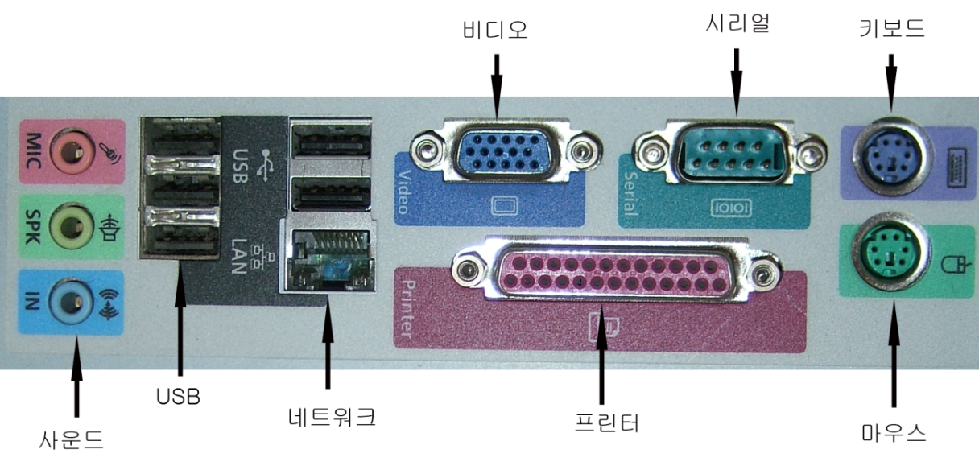
01 입력장치와 출력장치의 개념
컴퓨터에서 입력장치와 출력장치의 연결
컴퓨터의 후면 부에는 여러 가지 입력장치와 출력장치의 연결을 지원하는 단자가 존재
일반적인 경우 사운드 카드와 그래픽 카드는 주 회로기판의 슬롯에 별도로 장착하여야만 연결 단자들을 확인할 수 있다.
경우에 따라 통합 형 주 회로기판을 사용하는 경우, 단자들도 주 회로기판에 포함한다.
개인용 컴퓨터에서 입출력 연결 단자

Slide 12
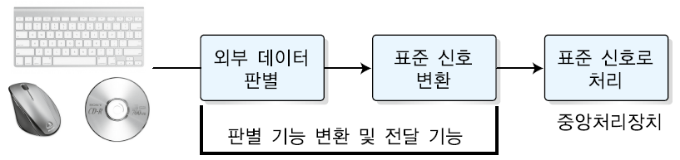
01 입력장치와 출력장치의 개념
입력장치와 출력장치의 동작
입출력장치(Input output device)는 중앙처리장치 또는 주기억장치와 외부의 입출력 매체 사이에 정보를 전송하는 기능을 수행
입출력장치들은 중앙처리장치는 물론이고 주기억장치에 비하여 동작 속도가 많이 느리며, 정보를 처리하는 단위도 다르다. 따라서, 오류가 발생할 확률은 높으나 각각의 동작에 대하여 자율성 보장이 가능하다.
입력장치에서 중앙처리장치까지 전달되는 과정
입력된 데이터가 어느 장치에서 입력된 것인지를 판단하고 적절한 방법을 사용해서 표준 신호로 변환한다.
각종 입력장치를 통해서 입력되는 데이터들은 입력장치 고유의 데이터이므로 컴퓨터에서 바로 처리가 불가능하다.
컴퓨터가 처리할 수 있는 디지털 데이터의 표준 신호로 변환 과정이 필요하다.
중앙처리장치에서 원하는 형태로 가공되어 주기억장치에 저장한다.

Slide 13
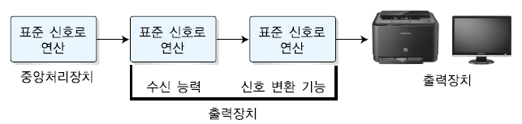
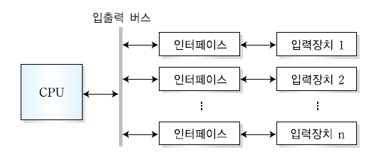
01 입력장치와 출력장치의 개념
중앙처리장치에서 데이터가 출력되는 과정
표준 신호의 중앙처리장치의 결과 신호는 출력 장치에서 표준 신호로 수신하고 그 장치의 특성에 맞게 신호를 변화시켜 표현한다.
입력과 출력의 인터페이스 모듈
입출력장치는 중앙처리장치와 주기억장치에 비하여 동작 속도가 현저하게 느려서 직접적으로 컴퓨터에 연결되지 않고 중간에 별도의 장치를 필요로 한다.
인터페이스 모듈을 통한 상호 연결되어 있다.

Slide 14
02 입출력 모듈 (I/O module)
입력출력장치는 중앙처리장치와 컴퓨터의 사용자 사이에 자료와 정보를 교환하는 장치로 컴퓨터 외부에 존재하므로 주변장치(peripheral device)라고 한다.
주변장치 종류가 매우 다양하므로 전송데이터 길이, 전송 속도, 데이터의 형식 등이 서로 다르다. 이들을 제어할 수 있는 장치가 필요한데, 입출력 모듈이 수행한다.
주변장치들은 중앙처리장치와 주기억장치 RAM에 비하여 속도가 매우 느리기 때문에 중앙처리장치와 주기억장치와의 직접적인 통신이 불가능하다.
이 경우에도 입출력 모듈이 중간에서 제어를 통해서 통신이 가능하게 한다.
입출력 인터페이스, 입출력 채널(channel), 입출력 프로세서, 입출력 제어기(controller), 장치 제어기(device controller) 등의 여러 가지 이름으로 불린다.
입출력 모듈의 기능
입출력장치의 제어(control)와 타이밍(timing) 조정
중앙처리장치(프로세서)와의 통신
입출력장치들과의 통신
데이터 버퍼링(data buffering) 기능을 수행
오류 검출(error detection)

Slide 15
02 입출력 모듈 (I/O module)
입출력장치의 제어와 타이밍 조정
내부 장치들과 외부 장치들 사이의 데이터 흐름을 조정하기 위한 기능
외부 장치에서 중앙처리장치로 데이터가 전송되는 것을 제어하는 순서
1단계 : 중앙처리장치가 입출력 모듈에게 입출력장치의 상태를 검사하도록 요청한다
2단계 : 입출력 모듈이 상태를 보고한다
3단계 : 만약 입출력장치가 준비 상태라면, 중앙처리장치가 데이터 전송을 요청한다
4단계 : 입출력 모듈이 입출력장치로부터 데이터를 수신한다.
5단계 : 입출력 모듈이 중앙처리장치로 데이터를 보내준다
위의 5단계 과정에서 입출력 모듈은 입출력장치에 대하여 제어 기능을 수행하고 적절한 시기에 데이터를 전송할 수 있도록 타이밍 조정기능을 수행함

Slide 16
02 입출력 모듈 (I/O module)
중앙처리장치와의 통신
중앙처리장치와 외부장치 간의 통신을 수행하기 위한 입출력 모듈의 기능
명령 해석(Command Decoding)
입출력 모듈은 CPU에서 받은 명령을 해석하고, 제어 버스를 통해서 제어 신호로 명령을 보낸다.
CPU에서 하드디스크나 CD-ROM으로 전달되는 명령은 데이터의 저장이나 인출을 위한 것으로 READ SECTOR, WRITE SECTOR, SEEK track number, SCAN record ID와 같은 명령들이다.
데이터(Data) 교환
CPU 입출력 모듈의 가장 근본적인 기능으로 데이터 교환은 데이터 버스를 통하여 이루어 진다.

Slide 17
02 입출력 모듈 (I/O module)
상태 보고(Status Reporting)
주변장치들이 저속으로 동작하기 때문에 입출력 모듈의 상태를 확인하는 것은 중요하다.
입출력 모듈은 상태를 확인하여 BUSY, READY, 결함상태 등의 상태보고를 수행한다.
주소 인식(Address Recognition)
여러 종류의 입출력장치들을 구별하기 위해서는 주소가 필요하다. 따라서 입출력 모듈은 제어하는 여러 주변장치의 주소를 인식하고 있어야 한다.
입출력 모듈은 또한 입출력장치간 통신이 가능해야 함
입출력장치 간 통신에서도 명령들과 상태정보 및 데이터가 포함된다.

Slide 18
02 입출력 모듈 (I/O module)
데이터 버퍼링과 오류검출
데이터 버퍼링(Data Buffering)
컴퓨터 내부에서 입출력 모듈로 전달되는 데이터의 전송 속도는 고속이다. 그리고 이렇게 전달된 데이터는 입출력 모듈 내의 버퍼에 일시적으로 저장되었다가 적절한 전송 속도로 주변장치로 보내지는 버퍼링 기능을 수행한다.
입출력장치에서 컴퓨터 내부로 전달되는 저속의 데이터는 주기억장치 또는 중앙처리장치의 동작에 영향을 주지 않도록 입출력 모듈의 버퍼에 고속의 데이터 전송률 될 수 있도록 저장되었다가 전송된다.
입출력 모듈은 저속의 전송률과 고속의 전송률에 모두 동작 할 수 있어야 한다.
오류 검출
입출력장치들의 오류를 검사하고 오류가 발생하면 중앙처리장치로 보고 할 수 있어야 한다.
입출력장치에서 발생하는 오류는 기계 및 전기적 오류와 데이터 전송 중에 발생되는 비트 오류 등이 있다.
기계 및 전기적 오류에는 프린터의 종이 걸림, 하드디스크의 불량 디스크 트랙 등이 대표적이다. 그리고 전송오류를 검출하는데 사용되는 오류-검출 코드는 일반적으로 패리티 비트를 사용한다.

Slide 19
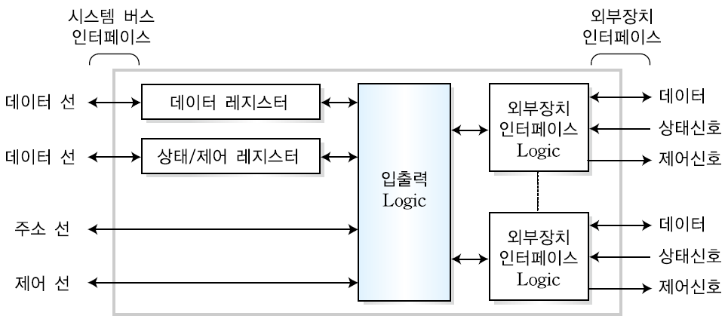
02 입출력 모듈 (I/O module)
입출력 모듈의 조직
데이터 레지스터 : 버퍼링 기능을 위해서 일시적으로 저장된다.
상태/제어 레지스터 : 현재의 상태와 오류를 저장하기 위한 레지스터로, 중앙처리장치에서 보낸 제어 정보를 저장하기 위한 제어 레지스터로도 동작한다.
제어 line들 : 중앙처리장치가 입출력 모듈로 명령을 보내는데 사용한다.
주소 line들 : 중앙처리장치는 주소선을 통해서 입력된 여러 입출 모듈의 주소들 중에서 자신만의 주소를 인식, 연결된 입출력장치들의 주소도 알 수 있어야 한다.
연결된 입출력장치를 제어하기 위한 데이터, 상태 신호, 제어 신호를 가지고 있다.
입출력 모듈은 연결된 입출력장치를 제어하는데 필요한 세부적인 사항들을 모두 처리해주기 때문에 중앙처리장치의 부담을 덜어준다.

Slide 20
02 입출력 모듈 (I/O module)
상태 레지스터
중앙처리장치는 자율적으로 동작하는 입출력장치와 동작 시간이 다르기 때문에, 현재 사용하려는 입출력장치의 상태를 알아야 한다.
각 장치의 상태는 1비트로 상태 레지스터에 나타내며, 장치가 동작 중이면 1(BUSY)로 그렇지 않으면 0(READY)으로 표시하여 중앙처리장치에 알려준다.
이 비트의 역할로 자율적인 동작과 시간차의 문제를 해결할 수 있다.
상태 레지스터의 패리티 비트(parity bit)
입출력장치는 원시 데이터와 직접 접촉하고 복잡한 회로를 통하여 중앙처리장치의 제어를 받고 있으므로 중앙처리장치에 비하여 오류가 더 많이 발생한다.
데이터는 정확하게 입출력이 이루어져야 하므로 입출력 모듈에서 오류 여부를 검사하는데, 전송 도중이나 기억장치에서 발생한 에러를 검사하기 위해 상태 레지스터의 패리티 비트를 사용한다.

Slide 21
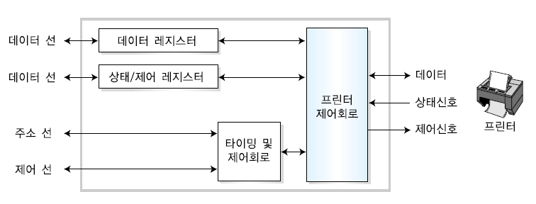
02 입출력 모듈 (I/O module)
프린터 모듈의 동작
중앙처리장치가 프린터 장치에 데이터를 전송하는 과정
1단계 : 중앙처리장치가 프린터 입출력 모듈에게 프린터의 상태 검사 요청한다.
2단계 : 입출력 모듈은 상태/제어 레지스터를 통해서 요청을 수신하고, 프린터 제어회로를 통해서 프린터의 상태를 검사한다.
3단계 : 프린터 상태 검사를 통해 프린트할 준비가 되었는지, 혹은 다른 데이터를 프린트하는 중인지의 결과를 상태 신호로 중앙처리장치로 전달한다.
4단계 : 프린터가 데이터 수신 상태면, 중앙처리장치는 입출력 모듈에 출력 명령과 데이터를 전송한다. 만약 다른 데이터를 프린트하는 중이라면 대기한다.
5단계 : 입출력 모듈은 프린트 동작을 수행하기 위한 제어 신호와 함께 출력될 데이터를 프린터로 전송한다.

Slide 22
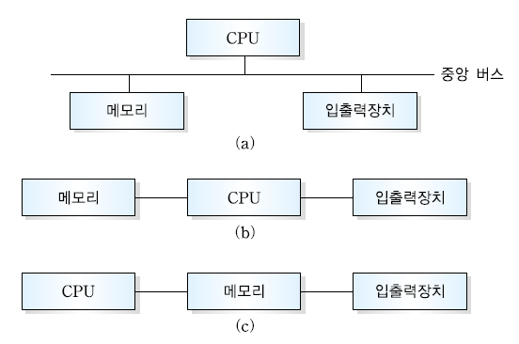
03 입출력장치의 연결과 데이터 전송
컴퓨터와 입출력장치가 연결되는 방법에 따라 컴퓨터 동작특성이 다르다.
컴퓨터 시스템 구성방법
(a) 중앙 버스에 중앙처리장치, 주기억장치 그리고 입출력장치가 연결된 형태다.
입출력장치는 입출력 모듈을 통해서 연결된다.
이 연결은 제어 동작에 의해서 각 장치가 독립적으로 원활한 데이터 전송이 가능하다.
(b) CPU가 중앙이고 좌우에는 주기억장치와 입출력장치가 연결되는 형태다.
주기억장치에서 외부 입출력장치로 직접 데이터를 전송할 수 없고 CPU에 의해서 전송이 결정
(c) 중앙처리장치, 주기억장치, 입출력장치 순의 직렬 연결 형태다.
입출력장치가 직접으로 CPU에 데이터를 전송할 수 없고 주기억장치를 꼭 경유해야만 한다.

Slide 23
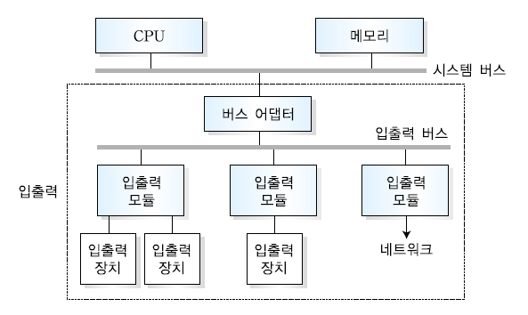
03 입출력장치의 연결과 데이터 전송
입출력 모듈의 연결
컴퓨터에서 각 장치 간의 연결은 계층적 구조를 이룬다.
입출력장치도 별도의 입출력 버스가 존재하며 다시 시스템 버스에 연결된다.
계층적으로 연결된 입출력 모듈들
버스 어댑터는 입출력 버스와 시스템 버스를 연결해서 입출력 데이터들에 대한 입출력 제어역할을 수행한다.
입출력 모듈은 속도 및 동작특성이 유사한 입출력장치들을 제어하고 관리한다.
입출력 버스는 시스템 버스와 동일하게 데이터 버스, 주소 버스, 제어 버스로 구성된다.

Slide 24
03 입출력장치의 연결과 데이터 전송
입출력장치의 주소지정(1)
입출력 모듈에는 여러 개의 입출력장치가 연결되어 있으므로, 각 장치들을 구분할 수 있도록 고유의 번호 또는 주소가 지정되어 있다.
기억장치-사상 방식과 분리형 입출력 방식의 두 가지 주소 지정 방식이 있다.
기억장치-사상 방식 (memory-mapped)
입출력장치와 주기억장치는 하나의 주소 공간을 공유한다.
기억장치 주소 영역의 일부분을 입출력장치의 주소 영역으로 할당하는 방식이다.
기억장치의 읽기/ 쓰기 신호를 입출력장치의 읽기/ 쓰기 신호로 사용이 가능하다.
프로그램에서 기억장치 관련 명령어들을 입출력장치 제어에도 사용이 가능하다.
입출력장치가 기억장치 주소 영역을 사용하므로 기억장치의 주소 공간이 감소한다.

Slide 25
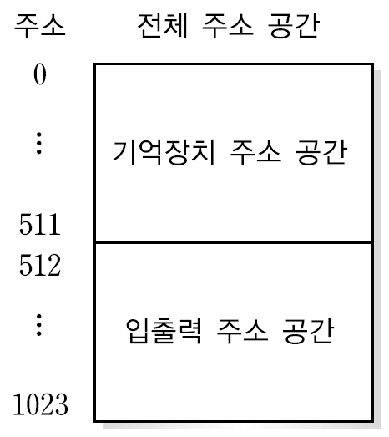
03 입출력장치의 연결과 데이터 전송
기억장치-사상 방식의 개념
10비트의 주소영역을 사용한다고 할 때 0번지∼511번지까지의 상위 512개 주소는 기억장치의 주소 공간을 위해서 할당한다.
나머지 512번지∼102번지까지의 하위 512개 주소는 입출력장치들의 주소 공간을 위해서 할당한다.

Slide 26
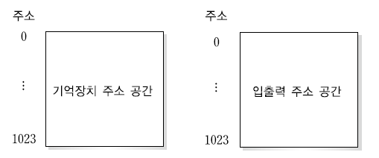
03 입출력장치의 연결과 데이터 전송
입출력장치의 주소지정(2)
분리형 입출력 방식(isolated I/0 또는 I/O mapped)
입출력장치의 주소 공간을 기억장치 주소 공간과는 별도의 기억장치에 할당하는 방식이다.
따라서 입출력 제어를 위해서 별도의 입출력 명령어를 사용하기 때문에, 별도의 입출력장치에 대한 읽기 쓰기 신호가 필요하다.
입출력 주소 공간은 기억장치 주소 공간과는 별도로 지정이 가능하지만, 입출력 제어를 위해 입출력장치 명령어들만 이용할 수 있기 때문에 프로그래밍이 복잡해져서 불편하다.
분리형 입출력 방식의 개념
주소 비트가 각각 10비트일때 기억장치 주소와 입출력 주소는 각각 1024개씩 할당이 가능하다.

Slide 27
03 입출력장치의 연결과 데이터 전송
입출력 데이터 전송(1)
독립된 2개 이상의 입력장치 및 출력장치가 비동기적으로 데이터를 전송하는 경우에는 데이터의 전송을 알리는 방법이 필요하다.
컴퓨터에서는 이와 같이 데이터 전송을 알리는 방법으로 스트로브 신호를 이용하는 방법과 제어 신호를 이용하는 핸드셰이킹 방법이 있다.
스트로브(Strobe) 신호
송신 측에서 데이터를 전송하는 경우 전송되는 것을 수신 측에 알려주기 위해 별도의 신호
이 신호를 전달하기 위해서는 별도의 회선이 필요하므로 데이터 버스 외에 추가적인 회선을 설치해야 한다..
스트로브 신호를 보내는 방법은 송신 측에서 수신 측으로 보내는 방법과 수신 측에서 송신 측으로 보내는 2가지 방법이 존재한다.

Slide 28
03 입출력장치의 연결과 데이터 전송
입출력 데이터 전송(1)
독립된 2개 이상의 입력장치 및 출력장치가 비동기적으로 데이터를 전송하는 경우에는 데이터의 전송을 알리는 방법이 필요하다.
컴퓨터에서는 이와 같이 데이터 전송을 알리는 방법으로 스트로브 신호를 이용하는 방법과 제어 신호를 이용하는 핸드셰이킹 방법이 있다.
스트로브 신호
송신 측에서 데이터를 전송하는 경우 전송되는 것을 수신 측에 알려주기 위해 별도의 신호를 스트로브(Strobe) 신호라 한다.
이 신호를 전달하기 위해서는 별도의 회선이 필요하므로 데이터 버스 외에 추가적인 회선을 설치해야 한다.
스트로브 신호를 보내는 방법은 송신 측에서 수신 측으로 보내는 방법과 수신 측에서 송신 측으로 보내는 2가지 방법이 존재한다.

Slide 29
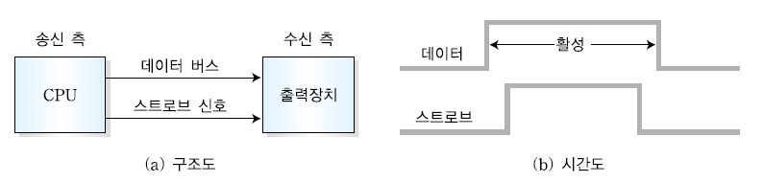
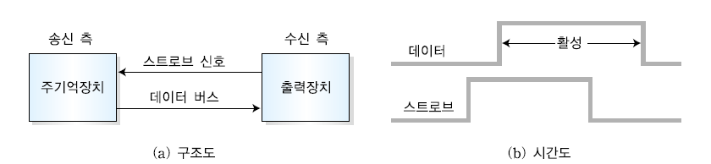
03 입출력장치의 연결과 데이터 전송
스트로브 신호 전송방법
송신 측에서 수신 측으로 스트로브 신호를 보내는 방법
송신 측의 CPU에서 스트로브 신호를 수신 측에 해당하는 출력장치에 보낸다.
출력장치는 스트로브 신호와 데이터 버스에서 데이터를 수신한다.
수신 측에서 송신 측으로 스트로브 신호를 보내는 방법
수신 측에서 스트로브 신호를 송신 측에 전달하여 데이터에 대한 전송을 요청한다.
송신 측에서는 데이터 버스에 전송할 데이터를 보내고 수신 측에서는 이 데이터를 수신하게 된다.

Slide 30
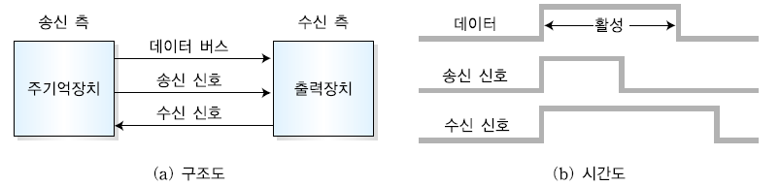
03 입출력장치의 연결과 데이터 전송
3.2 입출력 데이터 전송(2)
핸드셰이킹(handshaking)
송수신 측 양쪽에서 제어 신호를 보내서 데이터의 전송을 알려주는 방법이다.
데이터 버스 외에 양쪽에서 제어 신호를 보내주는 별도의 회선을 각각 가지고 있어야 한다.
핸드셰이킹 방법의 구조와 시간 펄스
데이터 버스 외에 제어 버스를 통해서 제어 신호를 송신하는 것을 확인할 수 있다.
시간도에서 데이터 전송이 시작되면 주기억장치는 송신 제어 신호를 전송하고 출력장치는 송신 신호를 확인하고 데이터를 수신한다.
수신이 완료되면 출력장치는 주기억장치에 수신 제어 신호를 전송하여 송신 측에 수신이 완료된 것을 알려준다.

Slide 31
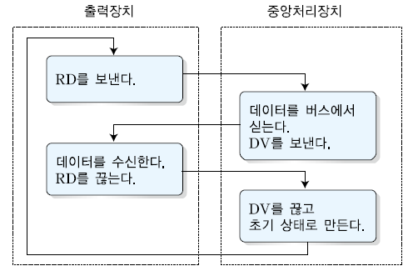
03 입출력장치의 연결과 데이터 전송
핸드셰이킹에서 목적지 개시 절차
수신 측이 데이터 전송을 먼저 요구하는 것을 목적지 개시 전송 방법이라고 한다.
목적지 개시 절차 과정
수신측 출력장치는 준비 신호 RD(Ready)신호 를 송신 측 CPU에 전달한다.
CPU는 데이터를 데이터 버스에 싣고 송신 신호 DV(Data Valid)를 전달한다.
DV를 수신하고 데이터를 수신한 출력장치는 RD 신호를 제거한다.
마지막으로 중앙처리장치는 송신신호 DV를 제거하고 초기상태가 된다.
핸드셰이킹 방법 특징
송신 측과 수신 측이 동시에 동작하는 방식으로 어느 한쪽의 장치가 잘못되면 데이터의 전송이 이루어지지 않기 때문에 높은 신뢰성을 갖는다.
또한 이 방법은 하나의 송신장치에서 여러 개의 수신장치에 데이터를 전송할 수도 있다.

Slide 32
04 입출력의 제어 기법
입출력장치가 컴퓨터의 내부 장치와 원활한 통신을 수행하려면 통신을 제어할 수 있는 제어 기법이 필요
세 가지 형태가 존재
중앙처리장치가 직접 입출력장치를 제어하는 방식
주기억장치와 입 출력장치가 직접적으로 데이터를 교환하는 직접 기억장치 액세스(DMA, Direct Memory Access) 방식
별도의 입출력 프로세서가 입출력장치를 제어하는 방법

Slide 33
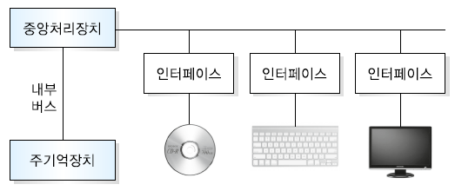
04 입출력의 제어 기법
중앙처리장치가 직접 제어하는 방법
입력장치 및 출력장치를 직접 제어하는 방법으로, 데이터 전송뿐만 아니라 데이터 상태 검사 등의 모든 것을 중앙처리장치가 직접 명령을 수행한다.
중앙처리장치가 제어하는 입력장치 및 출력장치의 구조
중앙처리장치 내에 존재하는 레지스터에 저장된 내용이 직접 출력장치에 전송되거나 반대로 입력장치에서 내부 레지스터에 전송되고 최종적으로 주기억장치에 저장되도록 하는 방법
중앙처리장치가 제어하는 방법은 다음과 같이 두 가지 방식이 존재
프로그램 입출력(Programmed I/O)
인터럽트- 구동 입출력 (Interrupt-driven I/O)

Slide 34
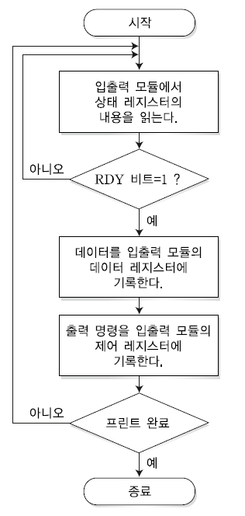
04 입출력의 제어 기법
프로그램 입출력 방식
중앙처리장치가 프로그램을 수행하는 도중에 입출력과 관련된 명령을 만나면 해당 입출력 모듈에 명령을 보냄으로써 그 명령을 실행하는 방식이다.
프로그램에 의해서 데이터가 출력되는 예의 순서도
중앙처리장치가 입출력 모듈의 상태 레지스터를 검사해서 출력장치의 상태(RAY 비트)를 판단한다.
만약, 사용 가능한 상태이면 read/write 명령 중에서 write 명령어를 전송하고 입출력 모듈의 데이터 레지스터에 데이터를 저장한다.
이 과정이 완료될 때까지 상태 검사를 반복하면서 기다리게 되는데, 중앙처리장치는 다른 작업을 수행할 수 없기 때문에 시간이 낭비된다.
마지막으로 중앙처리장치는 입출력 모듈에 출력 명령을 레지스터에 기록하여 출력동작을 수행한다.

Slide 35
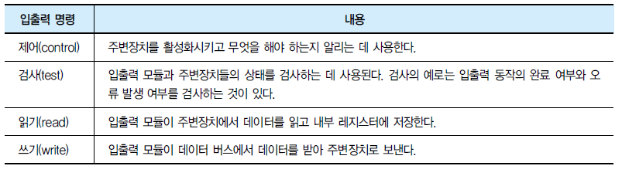
04 입출력의 제어 기법
입출력 명령들(I/O Command)
프로그램 입출력 방식에서 사용하는 입출력 명령들(I/O Command)

Slide 36
04 입출력의 제어 기법
인터럽트–구동 입출력
프로그램 입출력은 입출력 모듈이 데이터를 수신 또는 송신할 준비가 될 때까지 중앙처리장치가 기다려야 한다는 단점이 있다.
이 단점을 개선하기 위해서 중앙처리장치에서 입출력 명령을 받은 입출력 모듈이 동작을 수행하는 동안, 중앙처리장치는 다른 프로그램을 처리할 수 있도록 한 것이 인터럽트-구동 입출력 방식이다.
중앙처리장치가 프로그램 명령어를 실행하는 중이라도 입출력 명령이 있으면 인터럽트를 발생시켜 입출력 동작의 개시를 지시하고 다시 중앙처리장치는 계속해서 원래의 프로그램 명령을 수행하게 된다.
결과적으로 중앙처리장치는 입출력이 진행되는 동안 다른 유용한 일을 할 수 있게 된다.
인터럽트(Interrupt)
일시 중단이라는 의미로, 중앙처리장치가 프로그램을 실행하고 있는 도중에 다른 프로그램을 처리하기 위해 실행 중인 프로그램을 중단 상태로 만들고 다른 프로그램을 처리하는 것을 말한다.

Slide 37
04 입출력의 제어 기법
인터럽트–구동 입출력 방식의 읽기 동작
단계별 동작
1단계 : 중앙처리장치가 입출력 모듈로 읽기(read) 명령을 보낸다.
2단계 : 입출력 모듈은 주변장치에서 데이터를 읽는다. 이 과정 동안 중앙처리 장치는 다른 일을 수행한다.
3단계 : 입출력 모듈이 중앙처리장치로 인터럽트 신호를 보낸다.
4단계 : 중앙처리장치가 입력된 데이터를 요구한다.
5단계 :입출력 모듈이 중앙처리장치로 데이터를 전송한다.

Slide 38
04 입출력의 제어 기법
3단계에서 입출력 모듈이 인터럽트를 요구했을 때, 인터럽트 처리 과정
중앙처리장치는 인터럽트에 응답하기 전에 현재 실행 중인 명령어의 실행을 완료한다.
중앙처리장치는 인터럽트를 검사하고 인터럽트 요구가 있다면 요구를 발생한 장치에 확인 신호를 보낸다.
확인 신호를 받은 장치는 인터럽트를 요구한 요구 신호를 제거한다.
중앙처리장치는 새롭게 시작될 프로그램으로 제어를 넘겨줄 준비를 한다. 먼저 프로그램 상태 단어(PSW)와 프로그램 카운터(PC) 내용을 스택(stack)에 저장한다.
새로운 프로그램의 시작 주소를 프로그램 카운터에 적재한다. (인터럽트 서비스를 시작한다)
이 방법을 구현하기 위해서는 인터럽트를 요구 장치를 찾는 방법과 인터럽트를 동시 요구했을 때 우선 처리하는 방법이 결정되어야 한다.

Slide 39
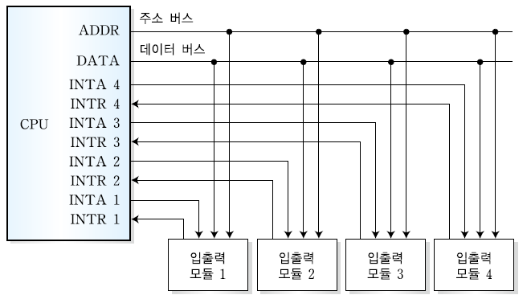
04 입출력의 제어 기법
인터럽트를 요구한 장치를 찾는 방법
다수 인터럽트 선(multiple interrupt lines)
각 입출력 모듈과 중앙처리장치 사이에 별도의 인터럽트 요구(INTR, interrupt request) 선과 인터럽트 확인(INTA, interrupt acknowledge) 선을 접속하는 방법
CPU가 인터럽트를 요구한 장치를 쉽게 찾지만, 하드웨어가 복잡하고 접속 가능한 입출력장치들의 수가 CPU의 인터럽트 요구 선의 입력 핀 수에 의해 제한
다수 인터럽트 선 방식 예
입출력 모듈 2가 인터럽트를 요구하는 경우, 동작 순서는 다음과 같다.
1단계 : 입출력 모듈 2가 INTR2 신호를 1로 세트한다.
2단계 : 중앙처리장치는 INTA2 신호를 세트함 으로써 그 제어기에 인터럽트 요구를 인식하였음을 알리고, 인터럽트를 위한 서비스를 시작한다.
3단계 : 입출력 모듈 2는 INTR2 신호를 해제(0으로 리셋)한다.
4단계 : 중앙처리장치도 INTA2 신호를 해제한다.

Slide 40
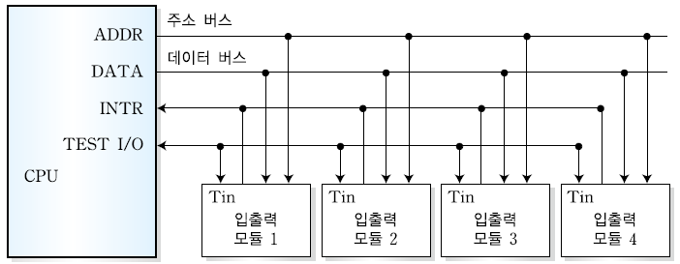
04 입출력의 제어 기법
소프트웨어 폴 방식
중앙처리장치가 모든 입출력 모듈들에 접속된 TEST I/O 선을 이용하여 인터럽트를 요구한 장치를 검사하는 방식이다.
소프트웨어 폴 방식의 구조
임의의 입출력 모듈에서 인터럽트 요구가 INTR로 수신되면 중앙처리장치는 특정 명령 선 TEST I/O를 활성화 시키고 입출력 모듈들의 주소를 순서대로 주소 선으로 내보내어 해당 주소의 입출력 모듈에게 인터럽트 요청여부를 파악한다.
정해진 순서대로 보내진 주소에 의해서 검사하는 입출력 모듈의 우선 순위가 결정된다. 즉, 인터럽트 처리가 중요한 입출력 모듈의 주소는 앞의 순위로 정하고 그렇지 않은 입출력 모듈의 주소는 뒤의 순서에 위치하게 하는 것이다.
이 방식은 우선순위의 변경이 용이하고 별도의 하드웨어가 필요하지 않은 장점이 있지만 처리 시간이 오래 걸리는 단점이 있다.

Slide 41
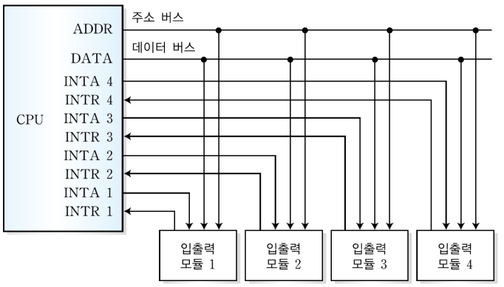
04 입출력의 제어 기법
데이지 체인(daisy chain)
모든 입출력 모듈이 하나의 인터럽트 요구 선을 공유한다. 그리고 입출력 모듈들의 인터럽트 확인 신호 선은 데이지 체인 형태로 연결된다.
중앙처리장치와 가까운 입출력 모듈의 우선순위가 높다.
데이지 체인의 동작 원리
1단계 : 한 개 또는 그 이상의 입출력 모듈이 인터럽트를 요구한다.
2단계 : 인터럽트 요구를 수신한 중앙처리장치는 이에 대한 확인 신호를 보낸다.
3단계 : 확인 신호를 수신한 입출력 모듈 중에서 인터럽트를 요구하지 않은 모듈은 다음 모듈로 전달한다.
4단계 : 확인 신호를 수신한 인터럽트를 요구한 모듈은 데이터 버스를 통하여 인터럽트 벡터(interrupt vector)를 보낸다.
하드웨어가 간단하다는 장점이 있지만 우선순위가 낮은 장치들이 서비스를 받지 못하거나, 매우 오랫동안 기다려야 하는 경우가 발생 할 수 있다.

Slide 42
04 입출력의 제어 기법
버스 중재(bus arbitration)
입출력 모듈이 인터럽트를 요구하기 전에 먼저 버스에 대한 사용권을 얻어야 한다.
따라서 매 순간 하나의 모듈만이 인터럽트를 보낼 수 있다. 그리고 중앙처리장치는 버스 중재를 통해서 전달된 인터럽트를 인지 할 수 있으며, 인터럽트 확인 신호를 활성화하여서 응답하게 된다.
다음으로 인터럽트 확인 신호가 활성화되면 입출력모듈은 데이터 선을 통하여 데이터를 전송할 수 있게 된다.
여러 장치의 인터럽트가 요구되었을 때 우선순위를 결정하는 방법
다수의 인터럽트 선 : 중앙처리장치는 우선 순위가 높은 인터럽트 선을 선택하면 된다.
소프트웨어 폴 : 검사하는 순서가 곧 우선 순위가 된다.
데이지 체인 방식 : 입출력 모듈이 연결된 순서가 우선 순위가 된다.

Slide 43
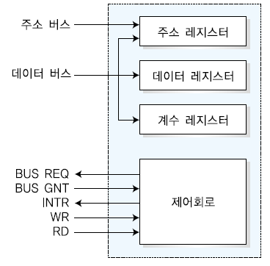
04 입출력의 제어 기법
직접 기억장치 액세스(DMA, Direct Memory Access) 방식은 대용량의 데이터를 이동시킬 때 효과적인 기술로 기억장치와 입출력 모듈 간의 데이터 전송을 별도의 하드웨어인 DMA 제어기가 처리하고, 중앙처리장치는 개입하지 않도록 하는 방식이다.
DMA 제어기의 내부 구조
주소 레지스터는 주기억장치의 위치를 지정하는 주기억장치의 주소를 저장한다.
데이터 레지스터는 전송될 데이터를 저장한다.
계수 레지스터는 전송되는 데이터 단어의 수를 저장하는 역할을 한다.
제어회로에는 버스 요구 신호(BUS REQ)와 버스 승인신호(BUS GNT), 인터럽트(INTR), 그리고 읽기(WR)와 쓰기(RD)를 위한 연결 단자가 존재한다.

Slide 44
04 입출력의 제어 기법
DMA 처리 순서
CPU는 DMA 장치로 한 번의 입출력 명령의 전달을 통해서 더 이상 관여를 하지 않지만 DMA 장치는 독자적인 동작으로 일련의 데이터를 기억장치와 직접 입출력할 수 있는 방식
1단계 : CPU가 DMA 제어기로 다음 정보를 포함한 명령을 전송한다.
입출력장치의 주소 / 연산(쓰기 혹은 읽기) 지정자
데이터가 읽혀지거나 쓰여질 주기억장치 영역의 시작 주소
전송될 데이터 단어들의 수
2단계 : DMA 제어기는 CPU 로 버스 요구(BUS REQ) 신호를 전송한다.
3단계 : CPU 는 DMA 제어기로 버스 승인(BUS GRANT) 신호를 전송한다.
4단계 : CPU 의 개입 없이 DMA 제어기가 주기억장치에 데이터를 읽거나 쓴다.
5단계 : 전송할 데이터가 남아있으면, 2단계부터 4단계까지 다시 반복한다.
6단계 : 모든 데이터의 전송이 완료되면 CPU로 INTR 신호를 전송한다.
CPU는 DMA에 명령을 보낸 후에 다른 일을 계속할 수 있게 되며, DMA 제어기가 모든 입출력 동작을 전담하므로, 중앙처리장치는 전송의 시작과 마지막에만 입출력 동작에 관여함

Slide 45
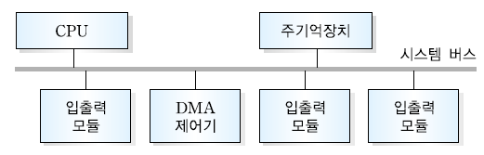
04 입출력의 제어 기법
DMA 제어기의 버스 연결 방식
DMA 제어기는 버스에 연결되어 있고 버스 연결 방식에 따라서 단일버스 분리식, 단일버스 통합형, 입출력 버스를 이용한 방식으로 분류
단일버스 분리식 DMA 방식
DMA 제어기가 중앙처리장치, 주기억장치, 입출력 모듈과 함께 시스템 버스에 직접 연결된 형태
중앙처리장치에서 명령을 수신한 DMA 제어기는 명령에 따라 주기억장치에서 데이터를 읽거나 쓰는 동작을 수행한다.
따라서 데이터 전송은 시스템 버스를 두 번씩 사용하게 되므로 버스 사용량의 증가로 인한 시스템의 성능 저하가 발생하는 단점을 갖는다.

Slide 46
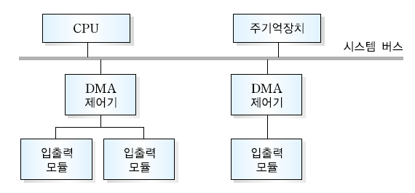
04 입출력의 제어 기법
단일버스 통합형 DMA 방식
데이터 전송을 위해 시스템 버스를 두 번씩 사용하는 단일 버스 분리식 DMA 방식의 단점을 해결하기 위해서 버스 연결 방식을 개선한 것
이 방식은 데이터를 전송하기 위해서 시스템 버스를 한번만 사용
단일버스 통합형 DMA 방식의 연결 구조
시스템 버스에 DMA 제어기가 연결되고 이 DMA 제어기 밑에 입출력 모듈이 연결된다.
따라서 중앙처리장치에서 명령을 수신한 DMA 제어기는 입출력 모듈이 주기억장치에서 데이터를 전송하거나 수신하게 한다.

Slide 47
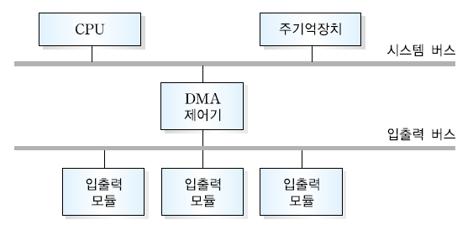
04 입출력의 제어 기법
입출력 버스를 이용한 DMA 방식
단일버스 분리식 DMA 방식의 단점을 해결하기 위한 방법으로 입출력 버스를 활용한 방식
시스템 버스에 DMA 제어기가 연결되고 다시 DMA 제어기 밑에 입출력 버스가 연결된다.
그리고 입출력 버스에 여러 입출력 모듈이 접속된 형태다. 따라서 데이터 전송과정에서 시스템 버스를 한번만 사용하게 된다.
입력출력장치는 종류와 속도가 다양하고 제어 방법도 복잡하기 때문에, 간단한 구조를 가진 DMA 제어기로 데이터 전송을 지원하는 데는 한계가 있음

Slide 48
04 입출력의 제어 기법
입출력 프로세서를 이용한 입출력 제어방식
입출력 처리를 전담하는 별도의 입출력 프로세서(I/O Processor)를 두어, CPU의 효율을 높이는 입출력 제어방식이다.
사용되는 입출력 프로세서(IOP)는 DMA 제어기의 기능을 향상시킨 것으로 입출력 명령어들을 실행할 수 있는 프로세서이며, 데이터 블록을 임시 저장할 수 있는 지역 기억장치(local memory)를 포함하고 있다.
시스템 버스에 대한 인터페이스 및 버스 마스터 회로와 입출력 버스 중재 회로를 포함하고 있다.
중앙처리장치는 계산 업무에 필요한 데이터만을 처리하고, 입출력 프로세서는 여러 주변장치와 주기억장치 사이의 데이터 전송을 위한 통로를 제공한다.
처음에는 중앙처리장치가 입출력 프로세서의 입출력 전송을 시작하도록 하지만, 그 이후에는 중앙처리장치와는 독립적으로 입출력 프로세서가 동작한다.
입출력 방식은 정도의 차이는 있으나 중앙처리장치의 간섭을 받게 되지만, 입출력 전용 프로세서를 이용해 간섭을 최소화하여 중앙처리장치의 이용 효율은 증가한다. 그러나 별도의 입출력 프로세서로 인한 하드웨어 비용이 증가하는 단점이 있다.

Slide 49
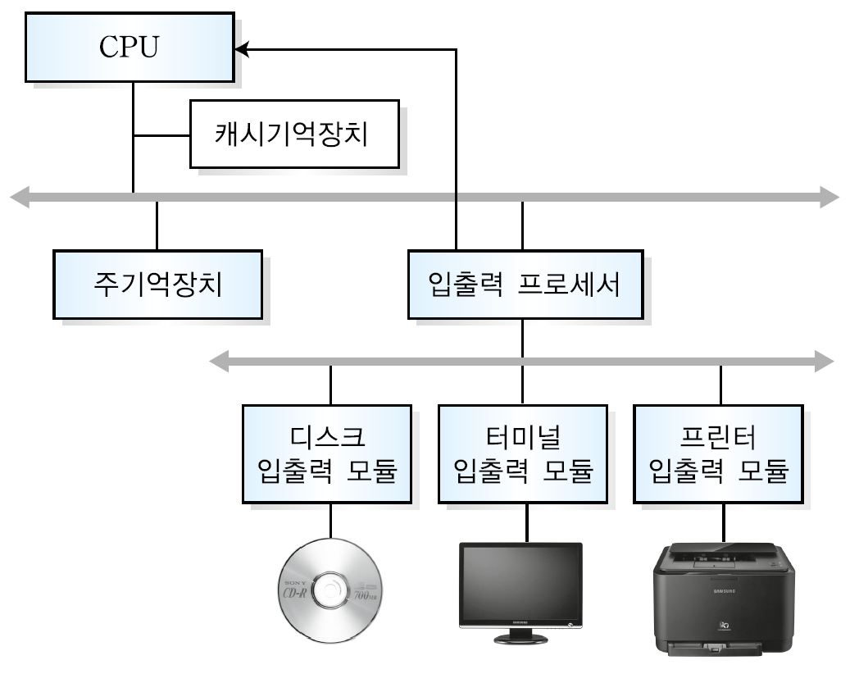
04 입출력의 제어 기법
입출력 프로세서를 이용한 시스템
입출력 프로세서는 주변장치의 입출력 모듈을 제어해서 독립적으로 데이터를 송신할 수 있다.

Slide 50
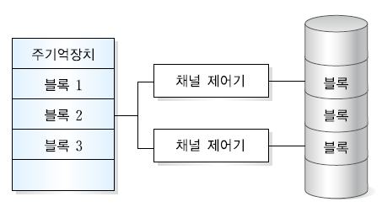
04 입출력의 제어 기법
입출력 채널 프로그램
DMA의 개념을 확장한 입출력 전담 프로세서를 입출력 채널(I/O channel)이라고도 한다.
입출력 채널과 DMA는 모두 주기억장치에 접근하여 자율적인 입출력이 되도록 하므로 역할만 보면 거의 같다. 하지만 DMA는 하나의 블록을 입출력할 수 있으나, 입출력 채널은 블록을 여려 개 입출력할 수 있다.
입출력 채널을 이용하여 블록이 입출력 되는 개념
입출력 채널은 여러 개의 블록을 입출력할 수 있으므로 입출력되는 모든 정보를 알려주어야 하지만, 입출력 명령 하나로 여러 블록에 대한 정보를 알려주는 것은 어렵다.
이를 해결하기 위해, 입출력 채널 제어기 내에 입출력되는 모든 정보를 기억할 수 있도록 장비를 갖출 수 있으나 하드웨어 비용의 증가가 필수적

Slide 51
04 입출력의 제어 기법
입출력 채널 명령어와 채널 프로그램
입출력 채널 명령어
입출력 채널의 하드웨어 비용을 감소시키기 위해 입출력될 여러 블록의 정보를 주기억장치에 기억시켜 두고 입출력 채널 제어기가 하나씩 가져가도록 하는 것이다.
주기억장치 내에 기억된 각 블록들의 정보를 입출력 채널 명령어(CCW, Channel Command Word)라고 한다.
채널 명령어 4개의 필수 요소.
동작을 나타내는 명령으로 입력이나 출력을 지시
주기억장치에 접근할 블록의 위치를 표시
블록의 크기를 제시
다음 채널 명령어의 위치를 연결시키는 표시 비트 이용

Slide 52
04 입출력의 제어 기법
채널 프로그램
입출력 채널이 여러 개의 블록을 입출력할 때, 각 블록에 대한 채널 명령어의 모임을 채널 프로그램이라고 한다.
채널 프로그램은 채널 명령이 반드시 연속되어 모여있지 않아도 되므로 연결된 형식으로 별도의 장소에 기억되는데, 이를 체인(chain)이라 한다.
체인은 연결 표시 비트를 이용하여 다음에 수행할 채널 명령어의 위치를 알려준다. 따라서 데이터 체인은 여러 블록을 입출력할 때와 여러 곳에 나누어진 블록을 하나로 모으는 작업을 편리하게 한다.

Slide 53
04 입출력의 제어 기법
입출력 채널의 종류
입출력 채널은 입출력 명령어들을 실행할 수 있기 때문에 입출력 동작에 대한 완전한 제어권을 갖는다. 그리고 이런 제어권을 실행하기 위한 채널은 두 가지로 분류된다.
채널 선택기(selector channel)
여러 개의 소속 장치를 제어하고 접속된 여러 장치들 중의 하나를 선택하여 데이터 전송을 지원하는 방식이다.
즉, 어느 한 시점에서 볼 때 입출력 동작이 하나가 전용 채널을 사용하는 것과 같은 개념으로 사용되는 채널이다.
그래서 어떤 장치에서 데이터 입출력이 이루어지고 있으면 논리적인 정지가 있을 때까지는 다른 장치에서 사용할 수 없다.
멀티플렉서 채널(multiplexer channel)
동시에 여러 장치가 입출력 가능한 방식이다. 스위치 장치를 통해서 각 서브채널들이 순차적으로 연결되는 것이 멀티플렉서 채널의 원리다.
속도가 느린 장치에 대해서는 바이트 멀티플렉서가 여러 장치와의 문자입출력을 가능하게 해준다. 고속의 장치에 대해서는 블록 멀티플렉서가 여러 장치에서 들어오는 데이터 블록을 동시에 전송한다.

Slide 54
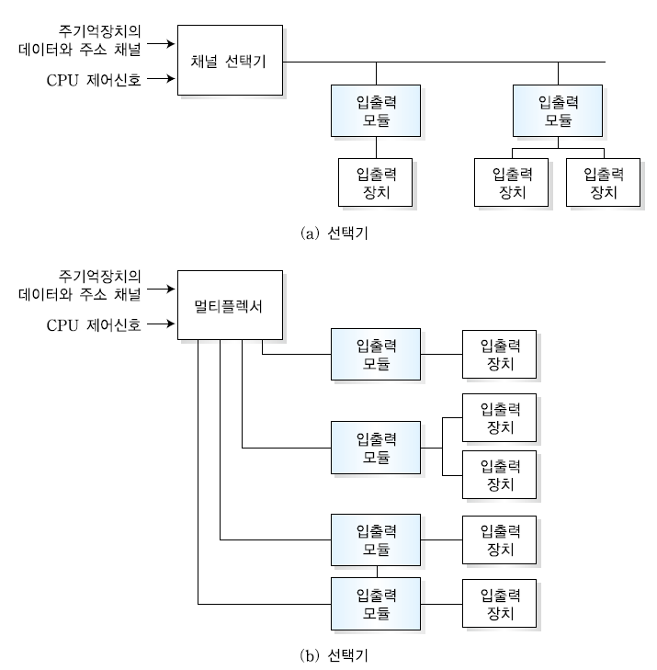
04 입출력의 제어 기법
(a)의 채널 선택기는 여러 개의 입출력 모듈 중에서 하나를 선택하여 입출력을 수행한다.
(b)의 멀티플렉서 채널은 멀티플렉서가 스위치로 동작하면서 순차적으로 입출력 모듈에 연결되어 입출력을 수행하게 된다

Slide 55
Thank You

